Slide 1
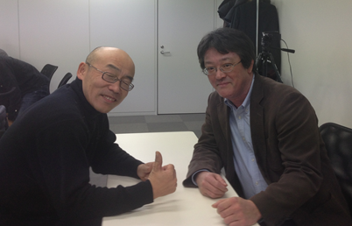
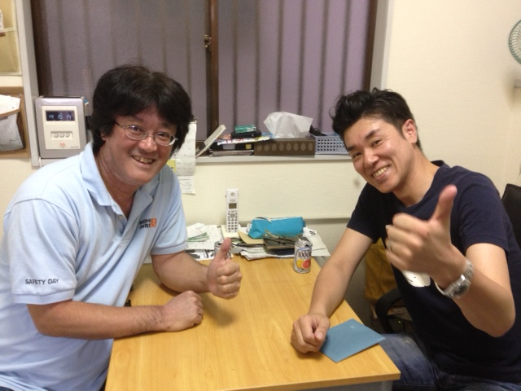
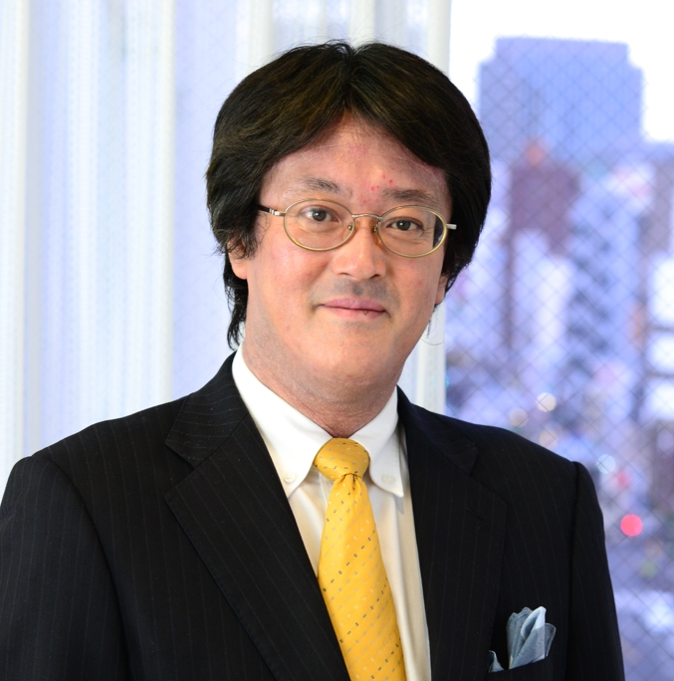
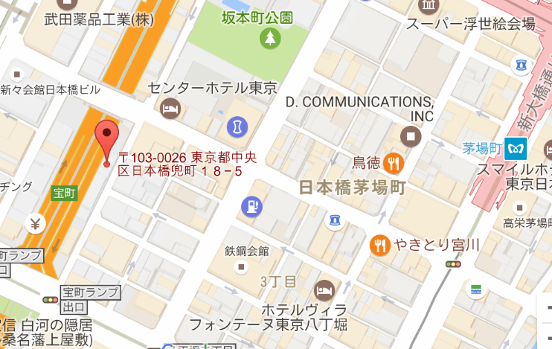
シンプライズ 若林慶太は
気軽に相談されるコンサルタント
を目指します
最近ではこんな相談を受けました
集客
営業トーク
販売
部下育成
どうやったら自分の会社をもっと知ってもらえるのでしょうか？
お客様となかなかコミュニケーションが取れないんです！
店には来てくれるのに売りたい商品が売れないんです！
部下が言うことを聞いてくれないんです。
先月のお客さまから頂いた、嬉しい言葉と厳しい言葉
◯成約率があがってきました。
◯音沙汰のなかったお客様か
ら問合せをいただきました。
✕メールの返信が遅かったで
す。
◯今年最初の契約が取れました！
△ちょっと話し方が怖かった時が
ありました。
◯部下が楽しんで仕事をして
います。
✕アドバイス通りに出来なくて出
直しになりました。
◯お客さんから手紙や電話をたく
さんいただいています。
◯営業がどんどん楽しくなって
きています。
毎日娘とダイエットのこと
考えているのにどっちも
ままなりません(^_^;)
銀座線 他「日本橋」
徒歩5分、
日比谷線 他「茅場町」
徒歩4分、
山手線 他「東京」
徒歩9分
営業コンサルタント 若林慶太
シンプライズ
電話０９０－４０２８－０８４６
ホームページ
⇒http://symprise.jp/
東京都中央区日本橋兜町１８－５ ９：００～２０：００ 年中無休

